Slide 1
AI독서케어
‘AI독서케어’라는 서비스를 제공하고 있으며 이 서비스 안에 AI독서진단 / AI독서코칭 / AI독서플랜
총 세 가지 서비스를 제공하고 있음. 세 가지 서비스 모두 사용자의 독서 이력을 분석하고 전집 추천함
AI독서케어
AI독서코칭
독서플랜
AI독서진단
사용자 독서 이력을 기반으로 북클럽 이용현황, 독서 습관 분석, 어휘 분석, 독서활동추천 및 전집 추천 서비스로 6개월에 한번씩 발송
미래 고객 대상 전용으로 교사가 고객 입회 전 / 가입 초반에 독서플랜을 설계하여 제공하고, 고객은 라운지와 패드에서 플랜 내역 조회, 수정을 할 수 있음
한국행동과학연구소에서 개발한 문항으로 진단을 통해 자녀의 독서 능력 진단
목적
독서 진단 결과 기반으로 사용자에게 적합한 전집세트 추천

Slide 2
AI독서코칭 서비스 개요
서비스 형태 | 학부모 + 교사 분석지 발송 형태
발송 경로 | - 학부모 : 라운지앱 - 교사 : 북클럽 통
발송 주기 | 6개월
분석형태 | 별도 AI모델 적용은 없으며, 통계 및 로직 기반 분석 제공
목적 | - 사용자 독서 진단 결과 기반으로 사용자에게 적합한 전집세트 추천 - 독서 성장 현황을 통한 영업 마케팅 용
서비스 담당 | 분석 및 로직 개발 담당 : AX연구소 AICX혁신팀 왕규현 연구원 서비스 운영 : IT혁신본부 서비스기획팀 지정환수석

Slide 3







AI독서코칭 서비스 Flow
AI독서코칭 분석에는 별도 모델 활용하지 않으며, 통계, 로직 기반의 분석을 제공하고 있음
해당 분석 로직 및 구성은 AX연구소 AICX팀 담당
* 발송주기: 6개월
분석제공
라운지앱
자녀
학부모
독서활동
독서이력데이터 수집/분석
분석제공
북클럽통
교사
* AX연구소 담당

Slide 4
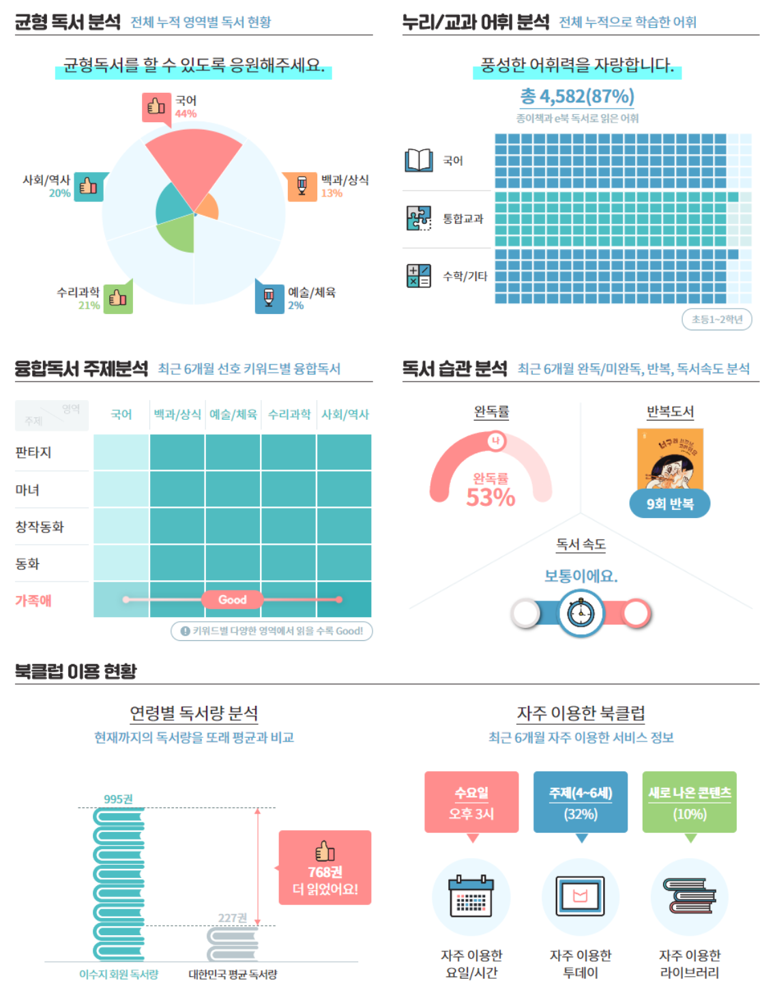
AI독서코칭 제공 내용
AI독서코칭 제공 분석 내용
균형 독서 분석
누리/교과 어휘 분석
융합 독서 주제 분석(도서 정보 활용)
독서 습관 분석
북클럽 이용 현황(지정 값)
AI독서코칭 샘플
https://coaching-reading.wjthinkbig.com/coachingReading/coachingReadingMain?contractNumber=1002754634&customerNumber=0024754370&accountManager=17018288&serviceGbn=wj&memberTp=S

